Slide 1

社群輿情大數據 : 監測及分析服務
社 群 口 碑 資 料 庫
楊立偉 博士
龍捲風科技 / 意藍資訊
Dec 2014
Copyright © eLand Information. Proprietary and Confidential. All rights reserved.

Slide 2

楊立偉 博士
研究領域為資料庫及語意分析技術、知識管理、數位行銷
現任 | 台大工管系暨商研所兼任助理教授 2006~
 | 台科大資管系兼任助理教授 2008~
 | 資訊及通信國家標準技術委員
 | 意藍資訊 董事總經理（創辦人） 1999~ 國內規模最大的網路情報與社群口碑自動分析平台
 | 龍捲風科技 董事總經理 國內企業搜尋引擎市佔率最高；國際檢索競賽第一名
經歷 | 智威湯遜數位行銷首席顧問、尚藍互動行銷共同創辦人
 | 2009年獲選100 MVP最有價值經理人，擁有超過20項語意分析專利
 | 2012年榮獲國家雲端創新獎、數位時代「創業之星」首獎

Slide 3
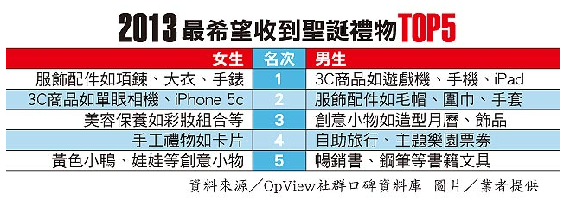
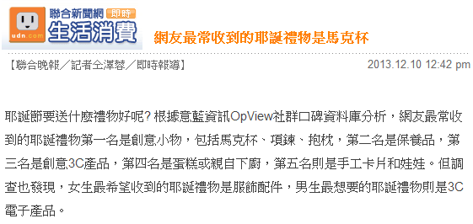
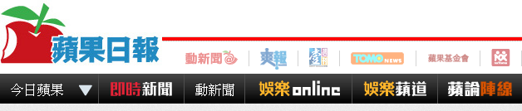
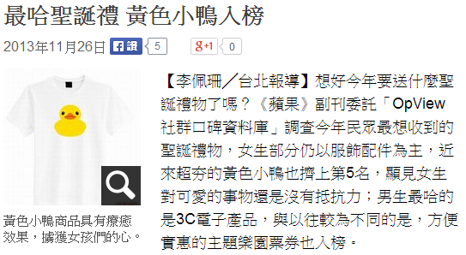
從一則有趣的新聞談起

Slide 4
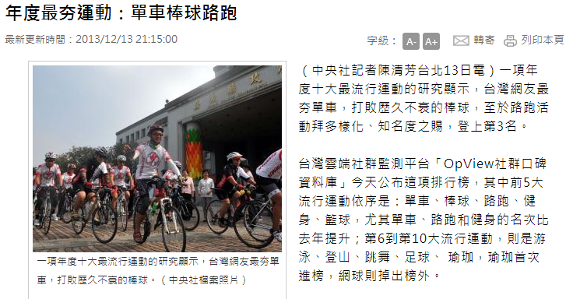
# | 2013年
1 | 單車 | ▲1
2 | 棒球 | ▼1
3 | 路跑 | ▲1
4 | 健身 | ▲1
5 | 籃球 | ▼2
6 | 游泳 | -
7 | 登山 | -
8 | 跳舞 | -
9 | 足球 | -
10 | 瑜珈 | new
# | 2012年
1 | 棒球
2 | 單車
3 | 籃球
4 | 路跑
5 | 健身
6 | 游泳
7 | 登山
8 | 跳舞
9 | 足球
10 | 網球 | X
一份特別的生活商機
與消費趨勢研究

Slide 5
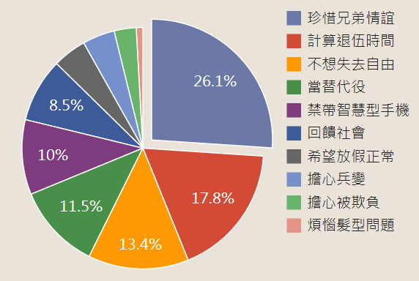
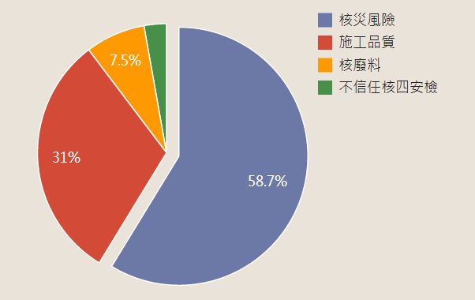
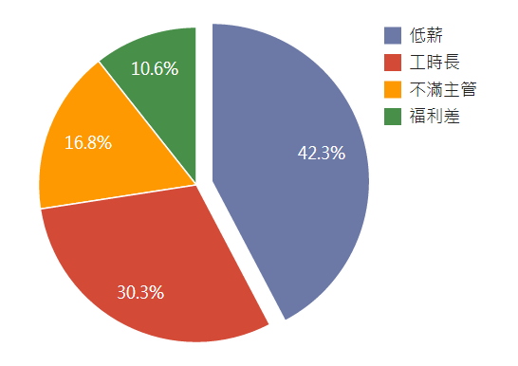
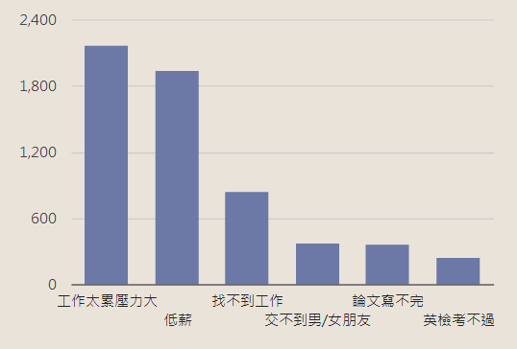
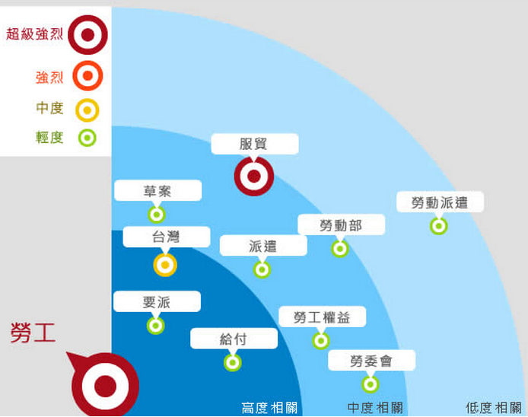
運用社群聆聽了解民意
民眾當兵最關心的事
反對核四的原因
上班族抱怨的原因
青年畢業最擔心的事
勞工議題關鍵字
Notes:
與台科大盧希鵬老師等合作的Dailyview

Slide 6
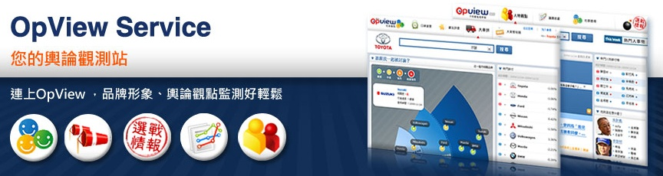
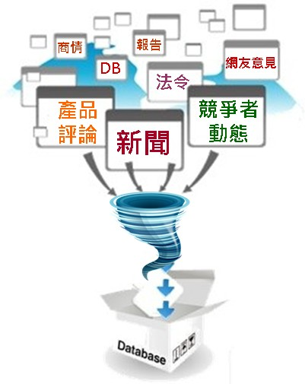


OpView 輿情觀測平台 及 社群口碑資料庫
國內最大的雲端網路輿情觀測中心
  上百台雲端主機，涵蓋台灣九成以上社群流量
  自2011年起、累積數億筆的社群大數據
多項Social media分析技術專利與獲獎
監測分析涵蓋千大品牌、50多個產業
  眾多知名媒體及研究機構引用

Slide 7
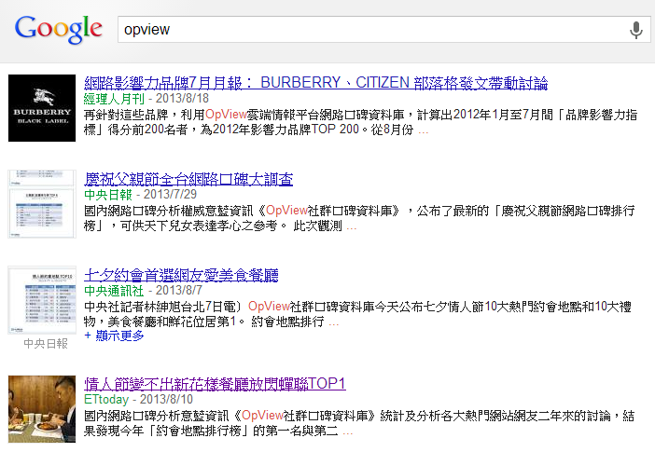


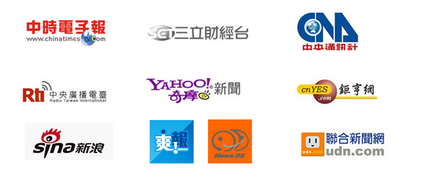

Slide 8
社群輿情分析
the bottom-up, data-driven approach
 | 社群聆聽新方法 | 傳統調查方法
主動性 | 主動 | 被動
準確性 | 非干擾式的內容觀察法 大數據下觀察母體 | 存在抽樣及干擾誤差
時效性 | 高 | 低
資料量 | 龐大 | 1068份樣本
觀點形成 | 意見可深入分析 | 量化成選項
執行難易 | 自動化工具，易執行 | 多道作業程序
周變小時 快100倍
千到千萬份 大1萬倍
Notes:
國外案例 台灣選舉 10個預測9個準

Slide 9
OpView Insight 系統平台
OpView Insight v3.4進階版，共四大服務模組，21大功能項目
檢視
統計
分析
管理
文章列表
趨勢
情緒分析
設定
下載
來源分布
正負情緒比
主題
追蹤
頻道
社群活躍度
維度
排行
關鍵字風暴圖
成員
關鍵領袖
競爭風暴圖
成員
傳播趨勢
維度分析
日報通知

Slide 10
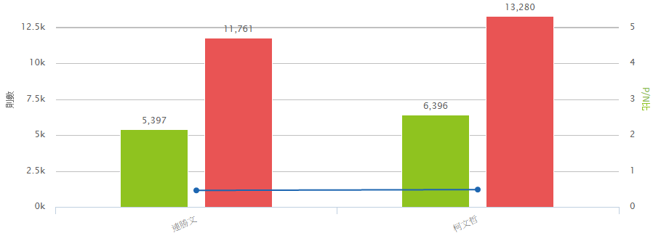
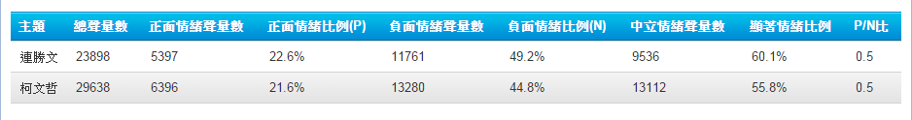
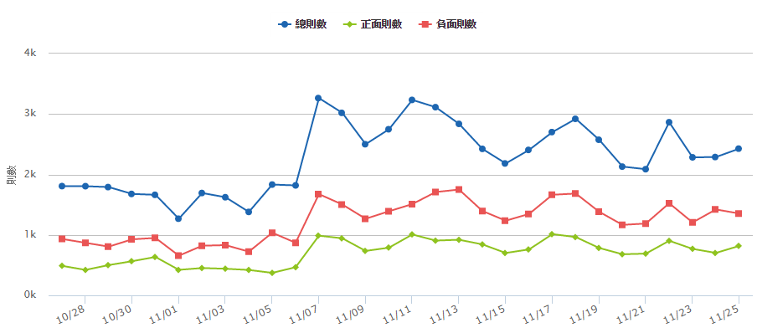
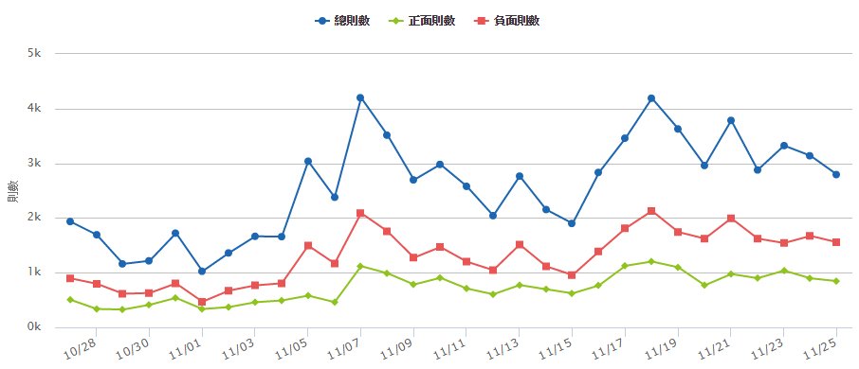
15日 正負情緒比 ~11/26
連 30日 正負情緒線圖
柯 30日 正負情緒線圖

Slide 11
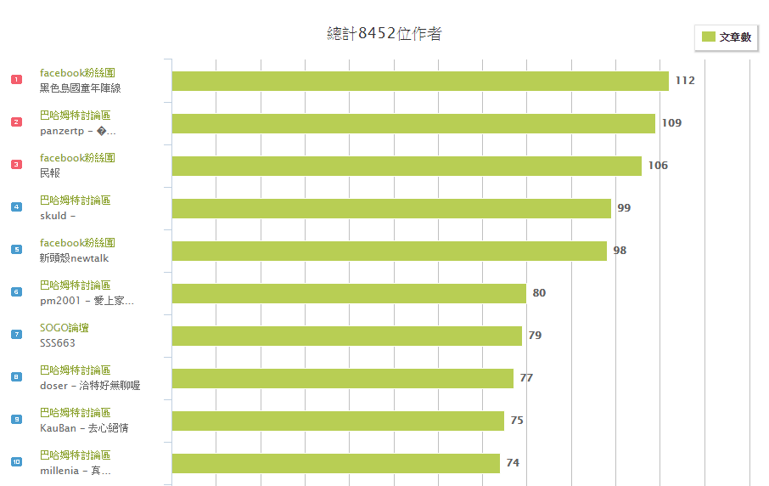
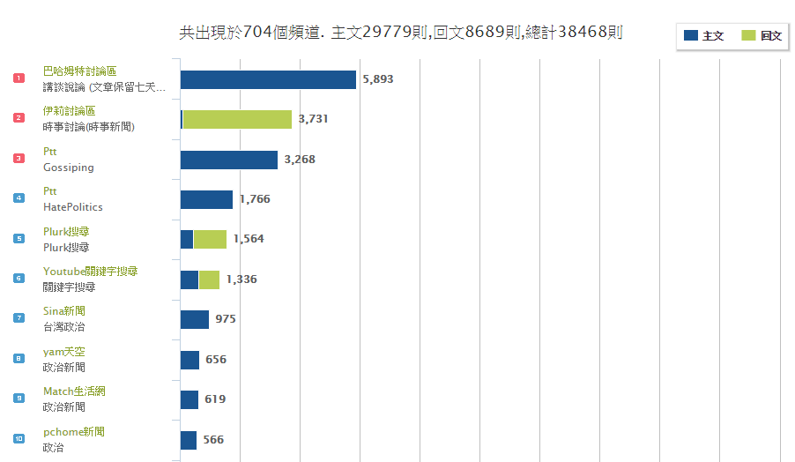
網站頻道 及 意見領袖 15日分析

Slide 12
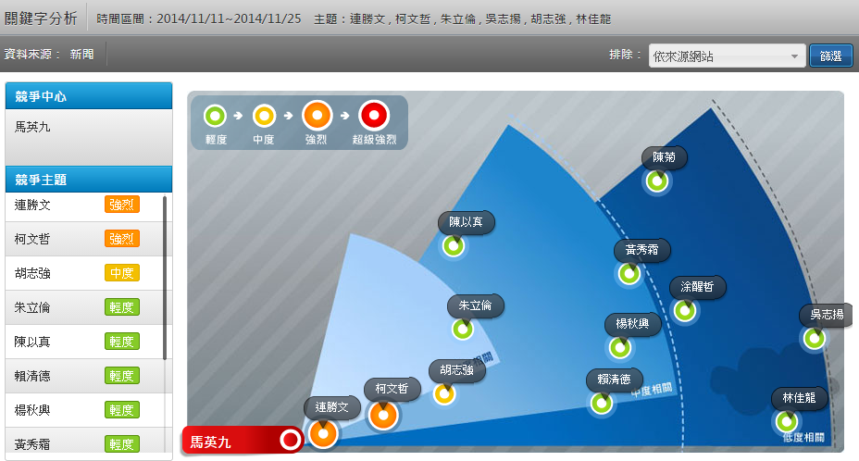
關聯分析
15日競爭風暴圖 表示相關性及重要性

Slide 13
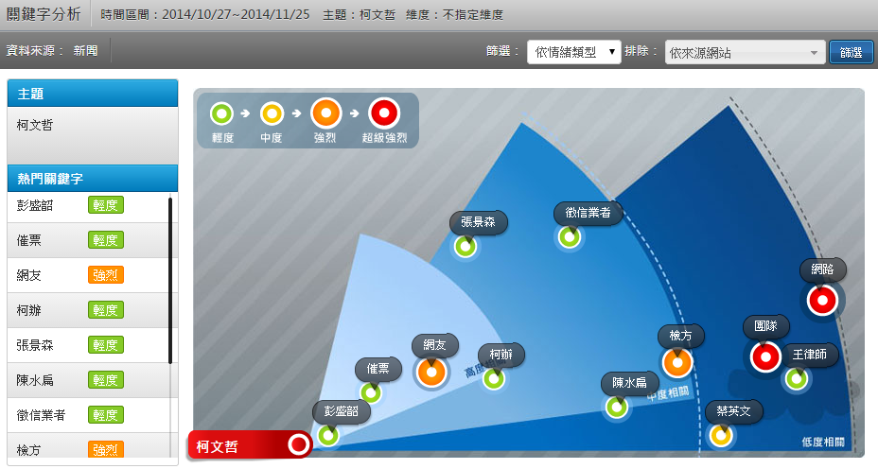
15日關鍵字風暴圖 探索新出現字詞的相關性及重要性

Slide 14
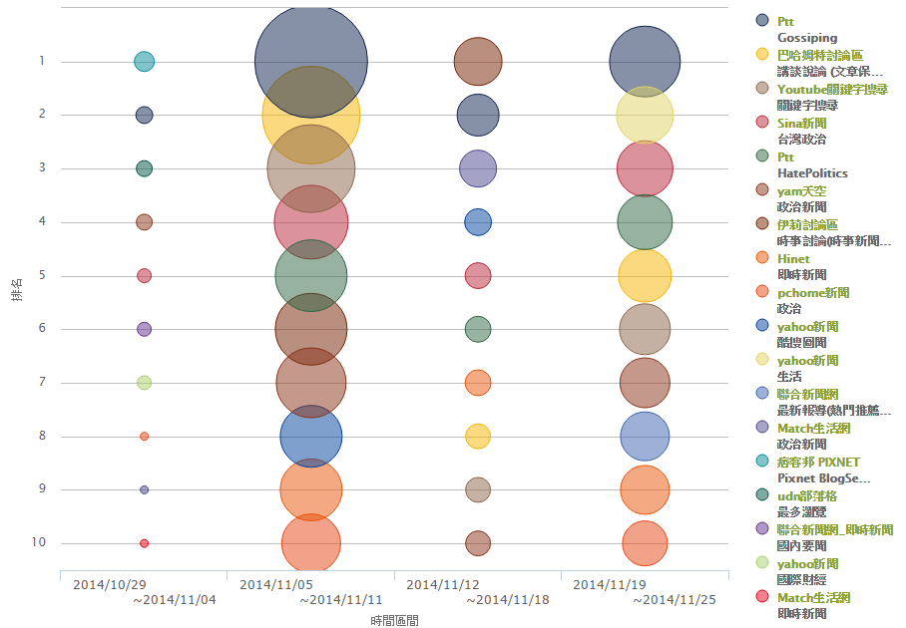
竊聽事件
傳播路徑圖

Slide 15

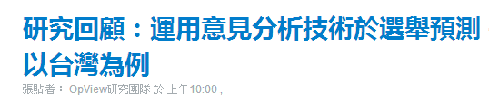
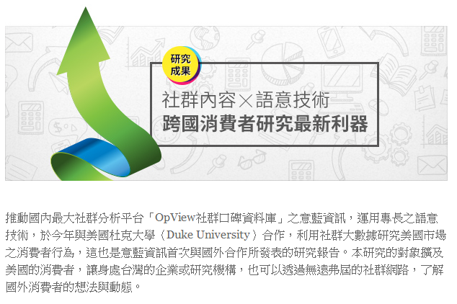
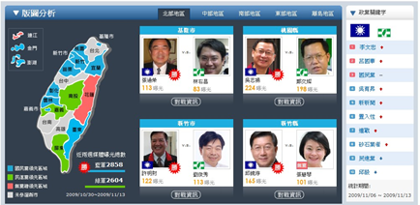
創新應用範例
消費預測
疾病預測
民意預測

Slide 16
Social Big Data
用大數據 為台灣社群輿情大解密
使用《OpView社群口碑資料庫》內容觀察和自動語意技術
自2011年起，有效討論量超過3億則，逐篇即時處理
涵蓋台灣流量 9 成以上的社群、討論區、部落格、BBS等
超過六千個網站頻道，及數百萬帳號公開留言
Notes:
Social Big Data
機器人, 即時性1~6小時

Slide 17
網路社群輿情的影響力快速增加
台灣主要青壯年上網率已達 96.1%，網路世代更近 100%
89.1% 民眾受到網路社群的影響，影響力遠超越電視、雜誌
各產業皆受影響；是機會 也是威脅
Source: Insightxplorer
Source: MIC
Notes:
以台灣為例，12~44歲上網人口佔96.15%以上，45~54歲佔70.79%，55歲以上佔34.12%, (TWNIC 2013)

Slide 18


台灣社群輿情的發展
分層通報
報導
機關
現場
觀測聆聽
台灣社群輿情 傳統新聞僅占7%
應建立社群觀測聆聽機制

Slide 19
運用網路社群大數據
稱為社群聆聽 Social Listening
為社群輿情管理循環的起點
新一代市場調研的利器
高覆蓋率
高時效性
高準確率
容易執行
大數據
自動語意技術
內容分析

Slide 20
案例 : 年度食安輿論風暴 觀測
關注度及擴散速度
油品
毒澱粉
不實火鍋
麵包
過期泡芙
不融冰淇淋
混充米
鮮奶禁藥
瘦肉精
湯粉
Notes:
食安 與 廣告不實

Slide 21
案例 : 年度食安輿論風暴 觀測
9/4 爆發餿水油事件
  峰值是前波混油事件最高峰的 3.8 倍
  負面情緒比值創最高至 72%
    每百篇提及餿水油（含新聞）
    有72篇帶顯著負面情緒
餿水油
Notes:
食安 與 廣告不實

Slide 22
案例 : 年度流行話題商品排行榜
名次 | 年度十大話題商品
1 | 清玉茶飲
2 | 雷神巧克力
3 | 超商霜淇淋
4 | 嘉義福義軒
5 | 薯條三兄弟
6 | Krispy Kream甜甜圈
7 | 屏東心之和蛋糕
8 | 南門市場快車肉乾
9 | Laduree馬卡龍
10 | 樂天小熊餅
爆紅最快商品 | 竄升度
蜂巢冰淇淋 | 3.40
屏東心之和蛋糕 | 3.39
雷神巧克力 | 2.89
台中嘉味軒太陽餅 | 1.62
清玉茶飲 | 1.23
全部是由社群發動
進而影響傳統媒體
資料期間為 2013/4~2014/3
以討論聲量做排名，以變異係數表示竄升度

Slide 23
案例 : 年度流行話題商品排行榜
社群帶動性強，效果較傳統媒體持久
兩者交互作用，產生爆炸成長
Notes:
台中, 嘉義, 屏東, 都靠社群口碑

Slide 24
競爭分析 – 產業聲量排行
2012 – 2013 年手搖茶飲產業
 | 2013年 | 則數 | 異動
1 | 清玉 | 4952 | New
2 | 50嵐 | 3178 | ▼ -1
3 | coco都可 | 1470
4 | 清心福全 | 1079 | ▼ -2
5 | 天仁茗茶 | 568 | ▲ +4
6 | 紅太陽 | 472 | ▼ -2
7 | 茶湯會 | 409 | New
8 | 日出茶太 | 375 | New
9 | 橘子工坊 | 350 | ▼ -3
10 | COMEBUY | 308 | ▼ -5
 | 2012年 | 則數 | 異動
1 | 50嵐 | 1952
2 | 清心福全 | 574
3 | coco都可 | 404
4 | 紅太陽 | 130
5 | COMEBUY | 106
6 | 橘子工坊 | 105
7 | 茶的魔手 | 90 | X
8 | 歇腳亭 | 71 | X
9 | 天仁茗茶 | 70
10 | 鮮茶道 | 69 | X

Slide 25
手搖茶飲產業分析
民眾消費行為分析
基茶
口味
Notes:
規模大且分散 難以調查的產業

Slide 26

熱門餐飲年度代表 – 日式拉麵來台
排名 | 餐廳名稱 | 熱門度 | 好感度 | 綜合得分
1 | 一風堂 | ★★★★★ | 1.7 | 693
2 | 花月嵐 | ★★★★☆ | 1.6 | 357
3 | 麵屋武藏 | ★★★★☆ | 1.4 | 270
4 | 山頭火 | ★★★★☆ | 1.4 | 243
5 | 豚王拉麵 | ★★★★ | 1.5 | 162
6 | 屯京 | ★★★★ | 1.4 | 157
7 | 樂麵屋 | ★★★☆ | 1.4 | 126
8 | 三田製麵所 | ★★★☆ | 1.7 | 122
9 | 博多拉麵 | ★★★ | 1.8 | 111
10 | 壽賀喜屋 | ★★★ | 3.3 | 108
11 | 麵屋輝 | ★★★☆ | 1.4 | 107
12 | 梅光軒 | ★★★☆ | 1.2 | 99
涵蓋本地連鎖及日本來台拉麵店超過70家；好感度為P/N值，與聲量加權後為綜合得分
Notes:
熱門度 好感度 情緒分析

Slide 27
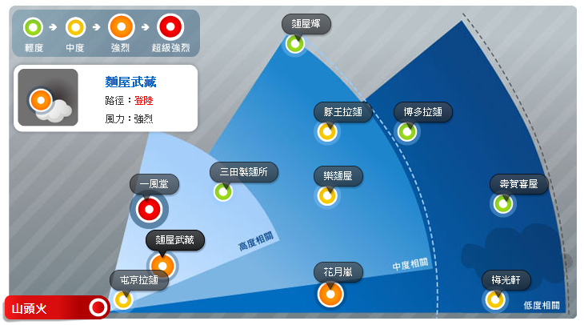
日式拉麵來台 – 對先進者的威脅
風暴圖分析 : 一同提及比較的競爭者

Slide 28
日式拉麵來台 – 分析市場位置
湯頭偏重
麵屋輝
樂麵屋
花月嵐
一風堂
屯京拉麵
山頭火
博多拉麵
梅光軒
豚王拉麵
麵屋武藏
麵偏軟
麵偏勁
Notes:
使用語意分析, big data大量自動運算
(有點) 太軟爛, 太硬太Q, 太濃油鹹
適中剛剛好
大小聲量

Slide 29
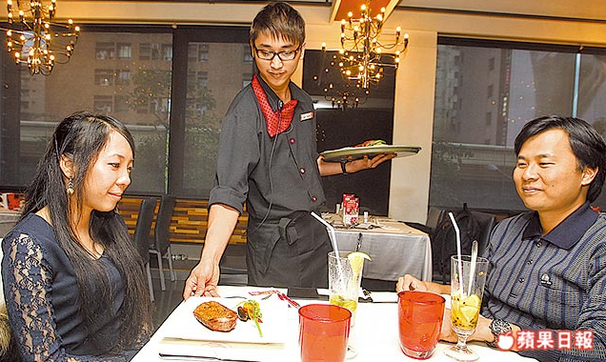
熱門餐飲年度代表 – 王品集團
旗下五大品牌 各品牌滿意度
 |  | 熱門度 | 好感度 | 綜合得分
1 | 西堤牛排 | ★★★★★ | 1.5 | 2449
2 | 陶板屋 | ★★★★☆ | 1.9 | 2003
3 | 原燒 | ★★★★☆ | 1.2 | 1241
4 | 王品牛排 | ★★★ | 1.4 | 820
5 | 石二鍋 | ★★★ | 1.6 | 750
Notes:
前十名 王品過半
熱門度 好感度

Slide 30
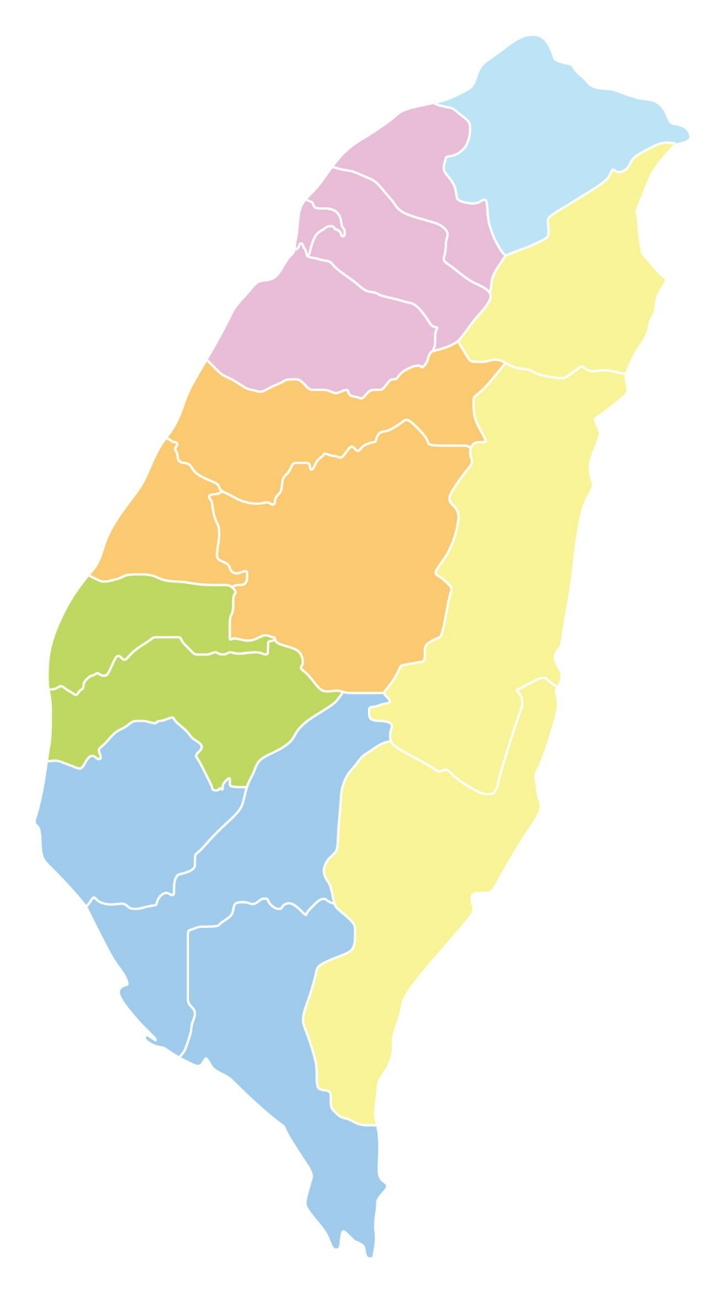
桃竹苗 | 1.6
西堤牛排 | 1.6
陶板屋 | 2.0
原燒 | 1.5
王品牛排 | 1.6
石二鍋 | 2.0
好感度
分區分析
北部 | 1.4
西堤牛排 | 1.3
陶板屋 | 1.6
原燒 | 1.3
王品牛排 | 1.3
石二鍋 | 1.6
中部 | 1.4
西堤牛排 | 1.3
陶板屋 | 1.6
原燒 | 1.2
王品牛排 | 1.5
石二鍋 | 1.6
東部 | 1.4
西堤牛排 | 1.4
陶板屋 | 1.7
原燒 | 1.1
王品牛排 | 1.2
石二鍋 | 1.7
!
南部 | 1.5
西堤牛排 | 1.4
陶板屋 | 2.2
原燒 | 1.3
王品牛排 | 1.3
石二鍋 | 1.8
Notes:
陶板屋 平均 1.9
石二鍋 平均 1.6
原燒 發生什麼事
Social CRM 客戶服務

Slide 31
案例 : 年度熱門營養保健品
名次 | 下半年 | 升降
1 | 雞精（含滴雞精） | ▲3
2 | 人蔘 | ▲1
3 | 益生菌 | ▼1
4 | 靈芝及樟芝 | ▼3
5 | 葉黃素 | -
6 | 韭菜籽或南瓜籽 | ▲1
7 | 薑黃 | ▼1
8 | 大豆異黃酮 | ▲1
9 | 葡萄糖胺 | ▲1
10 | 冬蟲夏草 | new
11 | 蜆精或蜆錠 | ▼3
12 | 五味子 | new
名次 | 上半年
1 | 靈芝及樟芝
2 | 益生菌
3 | 人蔘
4 | 雞精（含滴雞精）
5 | 葉黃素
6 | 薑黃
7 | 韭菜籽或南瓜籽
8 | 蜆精或蜆錠
9 | 大豆異黃酮
10 | 葡萄糖胺
11 | 啤酒酵母 | X
12 | 四物飲 | X
資料期間為 2013/4~2014/3，依成份討論聲量做排名，涵蓋超過30種熱門成份
Notes:
趨勢及商機, 也可能是季節不同, 依成份

Slide 32
熱門營養保健品年度代表 – 滴雞精
討論雞精時，每百篇有56篇提及滴雞精，成長快速
滴雞精前四個品牌佔51%，其它或未提及品牌佔49%
  懷孕、助孕、坐月子及寶寶營養補充相關
其它或未提
49%
田原香 27%
老協珍 15%
金牌大師 1%
原淬 7%
Notes:
對先進者的威脅
關鍵決策因素不同
市場機會大好 (空缺大, 非價格敏感)

Slide 33
其它 OpView 分析範例

Slide 34






品牌分析 – 品牌知名度分析
從口碑聲量看品牌知名度
計算單位：聲量數
Notes:
Q2 共50個品牌，前10大品牌佔聲量1/4

Slide 35
品牌分析 – 品牌好感度分析
用情緒分析看品牌關係，掌握網友偏好
品牌 | 總聲量數 | 正面情緒 總聲量數 | 正面情緒 比例 | 負面情緒 總聲量數 | 負面情緒 比例 | P/N比
阿姬恩絲 | 65 | 36 | 0.55 | 5 | 0.08 | 7.20
阿葵亞 | 69 | 55 | 0.80 | 12 | 0.17 | 4.58
瑪宣妮 | 125 | 96 | 0.77 | 22 | 0.18 | 4.36
呂Ryoe | 75 | 60 | 0.80 | 14 | 0.19 | 4.29
思波綺 | 149 | 86 | 0.58 | 26 | 0.17 | 3.31
施巴 | 156 | 96 | 0.62 | 37 | 0.24 | 2.59
潘婷 | 80 | 42 | 0.53 | 19 | 0.24 | 2.21
花王 | 111 | 76 | 0.68 | 37 | 0.33 | 2.05

Slide 36
品牌分析 – 品牌心佔率分析
慢跑鞋市場品牌心佔率分析
慢跑鞋總聲量: 124,264則

Slide 37
競爭分析 – 產品特色/維度分析
信用卡產業：辦卡優惠話題焦點
  電影優惠最夯，深植人心

Slide 38
競爭分析 – 產品特色/維度分析
保險產業：網友最愛評、各家商品比一比
數據：P/N 比
 | 醫療險 | 意外險 | 儲蓄險 | 投資型保單
南山人壽 | 1.17 | 1.24 | 1.47 | 0.89
國泰人壽 | 1.32 | 1.17 | 1.83 | 0.67
富邦人壽 | 1.01 | 1.10 | 1.37 | 0.93
三商美邦 | 0.75 | 0.80 | 1.05 | 2.38
新光人壽 | 0.98 | 0.86 | 1.00 | 1.00

Slide 39
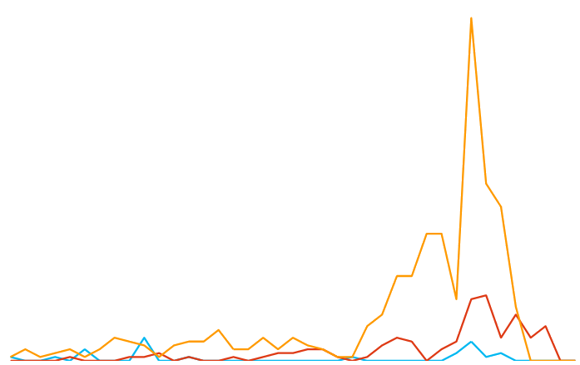



事件分析 – 行銷成效分析
運動產品行銷：三大品牌活動 同期影響及組成比較
活動名稱
網路聲量 | 23 | 108 | 418
聲量高峰 | 4/05 部落格邀稿6則 4/27 活動新聞5則 | 5/11,12 某大論壇23則 新聞曝光10則 | 6/23 某大論壇69則 社群討論11則 新聞曝光 9則
組成比較 | 討論區 2 社群網站 3 部落格 7 新聞 11 | 討論區 80 社群網站 13 部落格 0 新聞 15 | 討論區 273 社群網站 120 部落格 21 新聞 36
重視
新聞與部落客
重視
討論區活動
自然擴散最多

Slide 40
社群大數據 技術架構說明
社 群 口 碑 資 料 庫
Notes:
傳統要用問卷或訪談法
國外開始用這方法 預測票房 了解民意 都很準

Slide 41


OpView 技術架構 : 結合結構與非結構分析
Listening
Analyzing
Engaging
熱門議題分析
關鍵字詞擷取
競爭風暴圖
Service (SaaS)
意見觀點分析
正負情緒分析
時間趨勢與分布
呈現
擷取
自動摘要分析
搜尋
引擎
語意
分析
儲存
索引
分析
Open API

Slide 42
未來發展 : 結合大數據新方法
匯流
分析
預測
以聆聽或收集觀測踏出第一步
  各種量化與質化指標
建立分析模型
預測趨勢或行為
  市場研究 / 消費分析 / 民意調查
  產品上市 / 活動成效
  事件預測

Slide 43
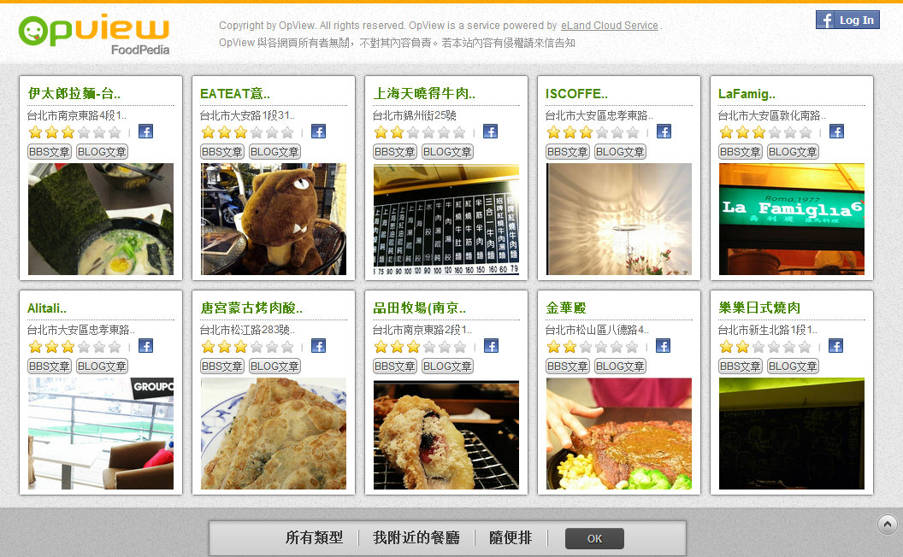
OpView API 應用 – 自動化的消費者評鑑
OpView Foodpedia (beta) is a real-time restaurant guide automatically generated from social media.

Slide 44
應用 : 社群空中預警
建立多重預警指標
品牌聲量 5.9x 12.6x
負評率 70.1% 32.0%▼
P/N 比 0.37 0.94▲
討論高峰
食安事件
重新上架

Slide 45
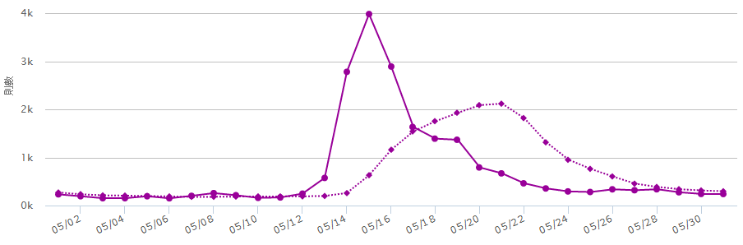
危機預警 : 以越南反華事件為例
越南和台商之社群聲量
及均值線圖
5/8 中越海上對峙
爭端擴大，美日發表談話
5/11 越南國內發起
大規模反中活動
5/13 活動失序波及
台商，情況危急
突破均線

Slide 46
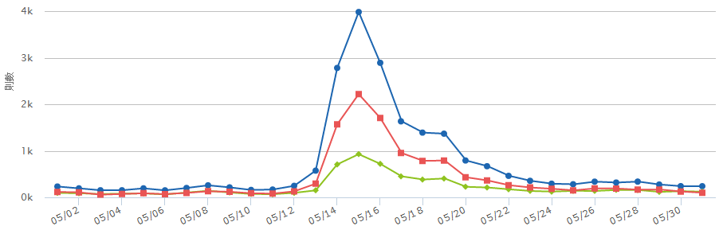
自 5月8日 起一周內
P/N 值由 1.04 跌至 0.43
越南和台商之社群聲量
■ 負評線 ■ 正評線
正負反轉

Slide 47
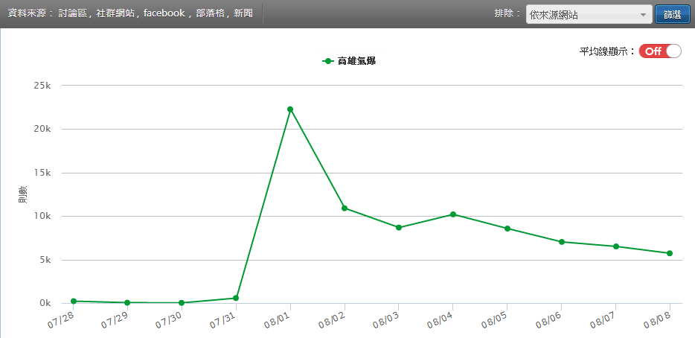
若能自動即時掌握這些資訊，我們可以做什麼 ?
高雄氣爆事件 聲量走勢圖
7/31日21:21~21:29
有媒體及網友討論不明氣體
開始大量轉貼
爆炸時間為 22:22 及 23:50

Slide 48
Thank you
社 群 口 碑 資 料 庫
《OpView社群口碑資料庫》歡迎教學研究合作
http://www.opview.com.tw

Slide 49
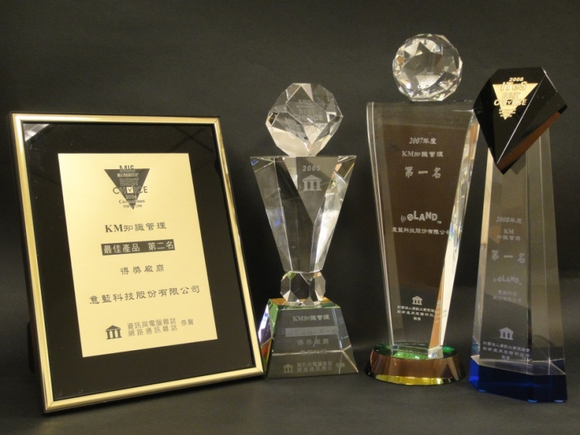




關於龍捲風科技 Tornado Tech
1999年成立
  專注於中文搜尋引擎技術
  兩岸三地客戶數超過1000家以上
2008年加入意藍集團
  整合 搜尋引擎 與 知識管理
  推出Tornado Search Platform 5
卓越的技術及產品肯定
  國際資訊檢索評估會議 第一名
  台灣知識管理 / 搜尋引擎類產品雙料冠軍
  雲端情報與口碑監測服務獲
  創業之星首獎 及 國家雲端創新獎

Slide 50
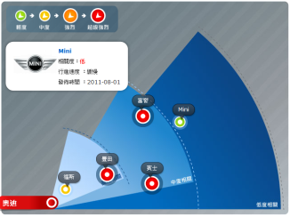













企業搜尋引擎與語意分析平台
Tornado Search / ENLP Platform
關聯圖（知識地圖）
風暴圖
分類導覽
結果呈現
高球
LPGA
球后
曾雅妮
妮妮
查詢輔助
智慧提示
形似相關
自動摘要
相關文件
情緒分析
口碑評價
內容分析
關聯計算
分類引擎
語意解析
詞彙擷取
斷詞 / 新詞
地址
人名/組織名
電話
帳號
自訂詞庫
非結構資料
整合檢索
龍捲風知識檢索平台

Slide 51
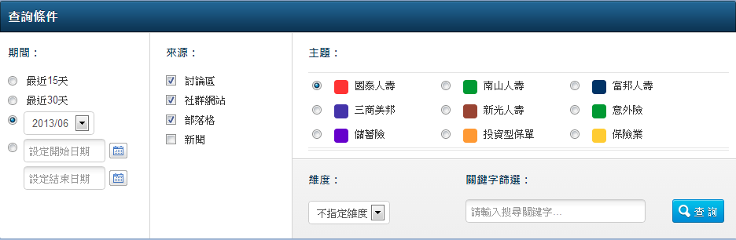
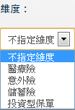
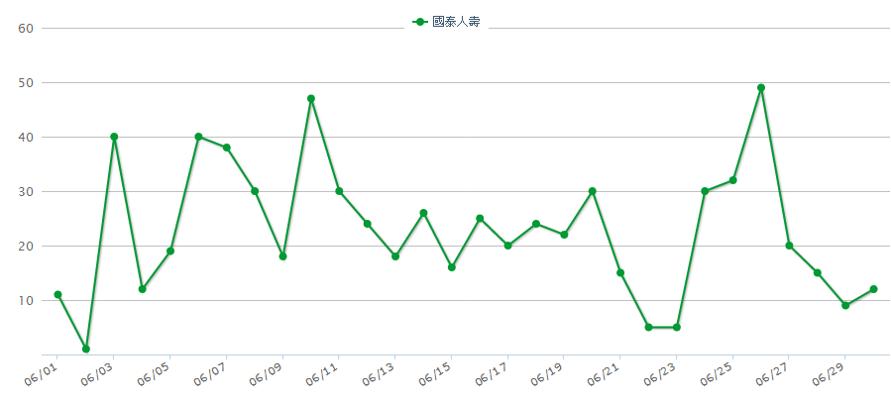
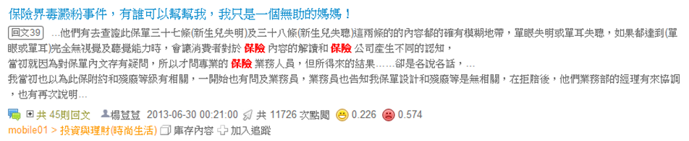
OpView 輿情觀測平台 畫面範例

